Slide 1

ETC_project
참여자 : 김남원, 황준하, 김태형, 황서영
ⓒSaebyeol Yu. Saebyeol’s PowerPoint

Slide 2

목차
01
03
05
개요
사전 설계
점검사항
사이트 소개
화면 설계
DB 설계
요구사항 정의서
워크 플로우
중간점검
최종점검
02
04
프로젝트 계획
구현 상세
역할 분담
일정 계획
화면 / 기능 구현 및
코드 상세 설명

Slide 3

Part 1
개요
ⓒSaebyeol Yu. Saebyeol’s PowerPoint

Slide 4
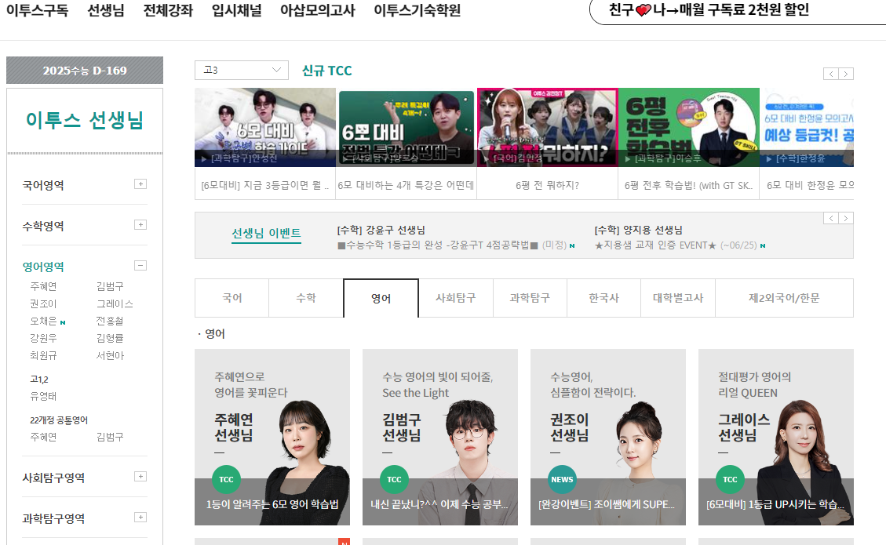
Part 1 >>
사이트 소개
* 인터넷 강의 사이트
수험생을 대상으로, 본인이 희망하는 해당 과목의 월 구독권을 구매함으로써,
인터넷 강의 동영상과 교재로 학습하는 것을 목적으로
해당 사이트를 이용할 수 있습니다.
(참고 사이트 : 이투스)

Slide 5
Part 2
프로젝트 계획
ⓒSaebyeol Yu. Saebyeol’s PowerPoint

Slide 6




Part 2 >>
프로젝트 계획
역할분담
김남원
김태형
황준하
황서영
-참고서 및 자료 페이지 담당
-화면 설계서 양식 제작
-강의 페이지 담당
-요구사항 정의서 양식 제작
-프로젝트 일정표 양식 제작
-마이페이지, 메인페이지 담당
-워크플로우
차트양식 제작
-회원가입 페이지 ,
로그인 페이지 담당
-PPT 제작

Slide 7
Part 2 >>
프로젝트 계획
팀 일정표

Slide 8
Part 2 >>
프로젝트 계획
김남원

Slide 9
Part 2 >>
프로젝트 계획
황준하

Slide 10
Part 2 >>
프로젝트 계획
김태형

Slide 11
Part 2 >>
프로젝트 계획
황서영

Slide 12

Part 3
사전 설계
1. 요구사항 정의서 및 플로우 차트
2. 화면 설계
3. DB 설계
ⓒSaebyeol Yu. Saebyeol’s PowerPoint

Slide 13
Part 3 >>
사전 설계
요구사항 정의서 (위 김남원, 아래 황준하)

Slide 14
Part 3 >>
사전 설계
요구사항 정의서 (위 김태형, 아래 황서영)

Slide 15
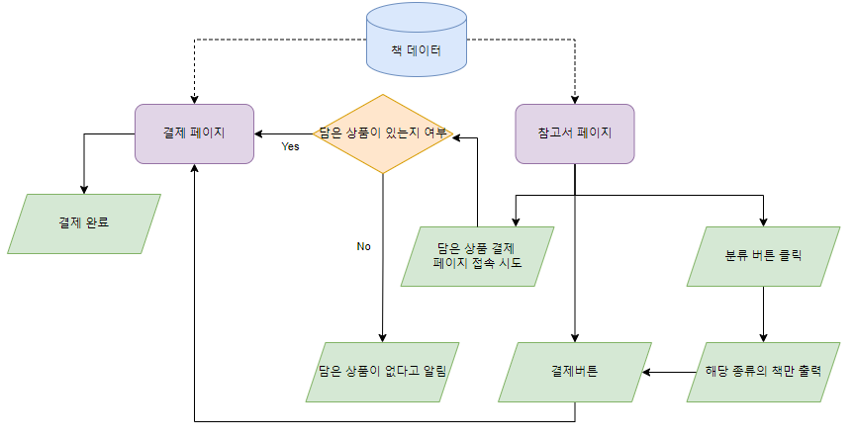
Part 3 >>
사전 설계
플로우 차트 (김남원)

Slide 16
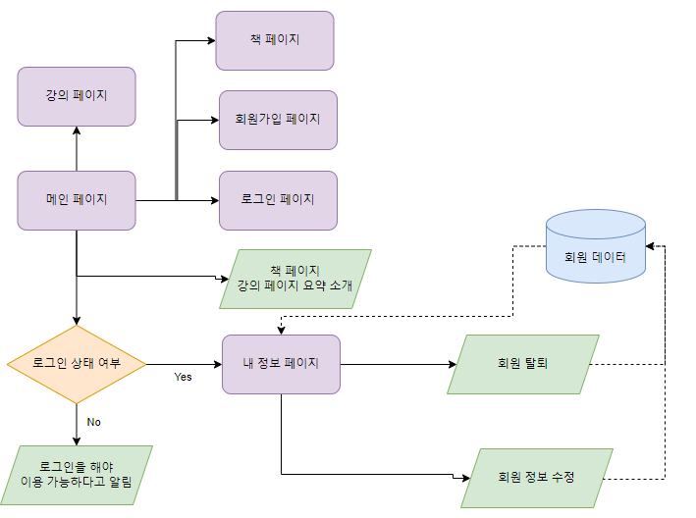
Part 3 >>
사전 설계
플로우 차트 (황준하)

Slide 17
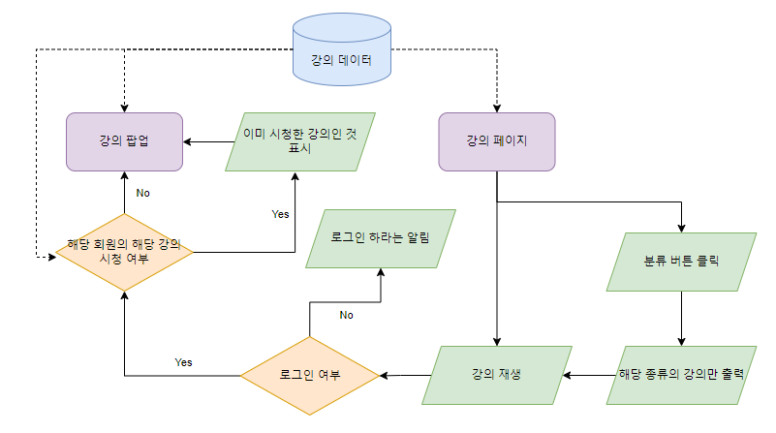
Part 3 >>
사전 설계
플로우 차트 (김태형)

Slide 18
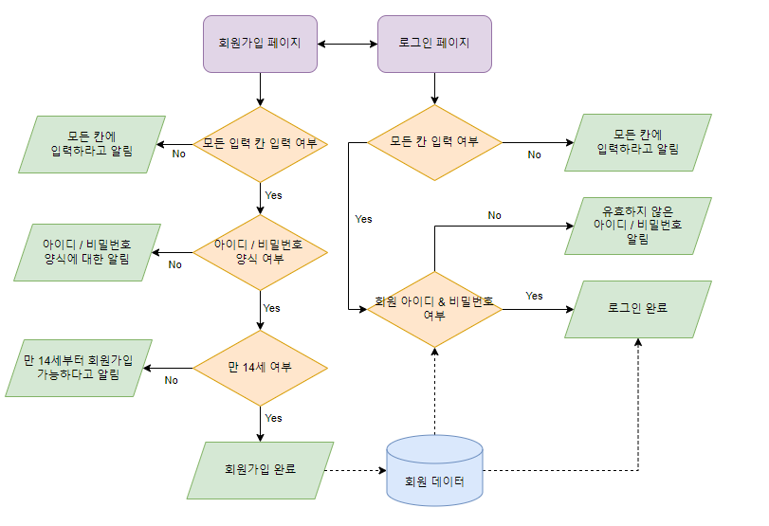
Part 3 >>
사전 설계
플로우 차트 (황서영)

Slide 19
Part 3
사전 설계
1. 요구사항 정의서 및 플로우 차트
2. 화면 설계
3. DB 설계
ⓒSaebyeol Yu. Saebyeol’s PowerPoint

Slide 20
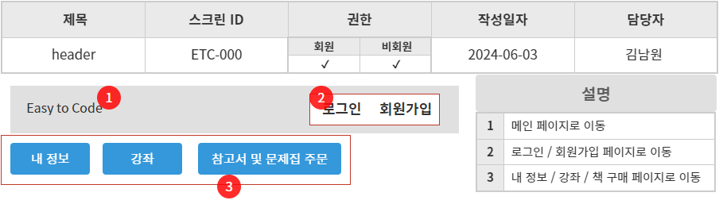
Part 3 >>
사전 설계
화면 설계 (김남원 – 헤더 페이지)

Slide 21
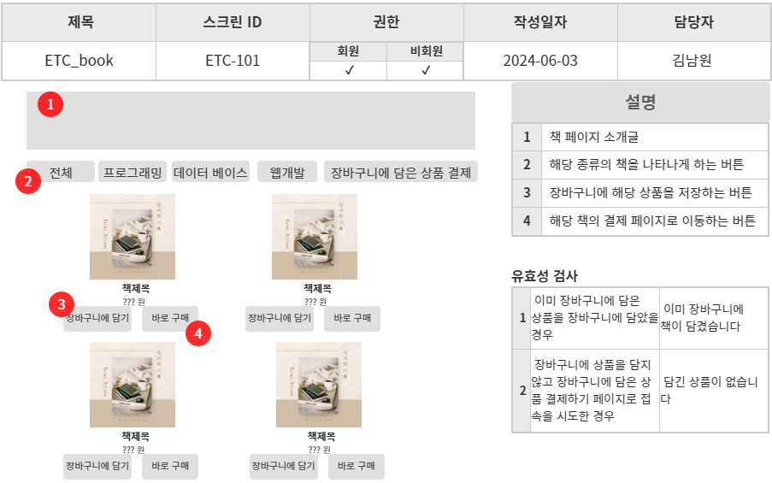
Part 3 >>
사전 설계
화면 설계 (김남원 – 도서 페이지)

Slide 22
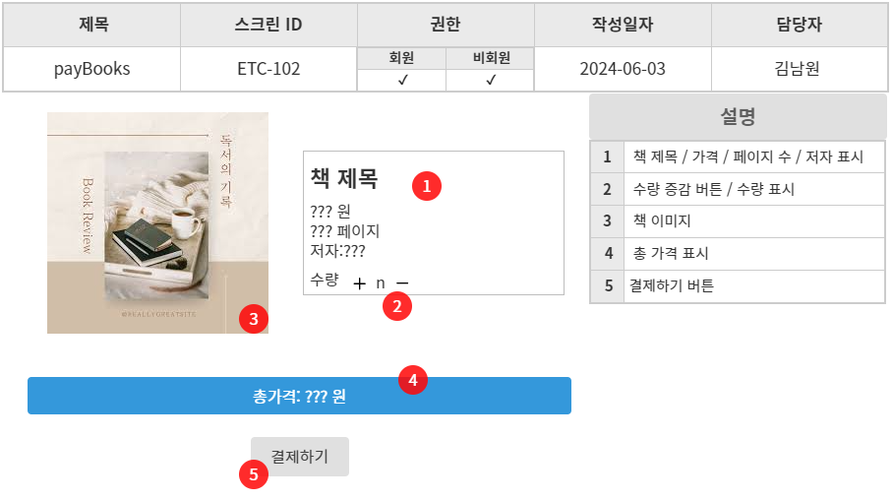
Part 3 >>
사전 설계
화면 설계 (김남원 – 도서 결제 페이지)

Slide 23
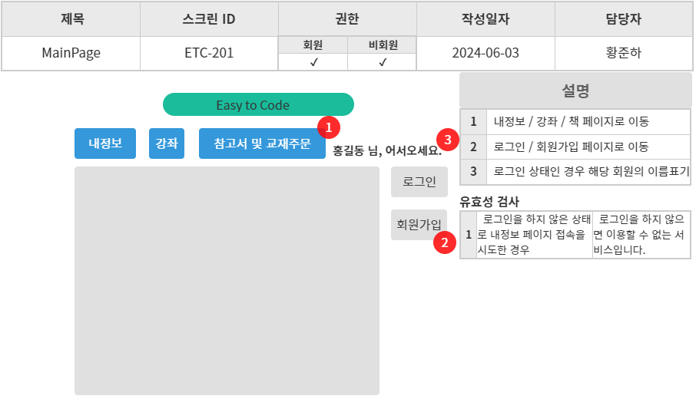
Part 3 >>
사전 설계
화면 설계 (황준하 – 메인 페이지)

Slide 24
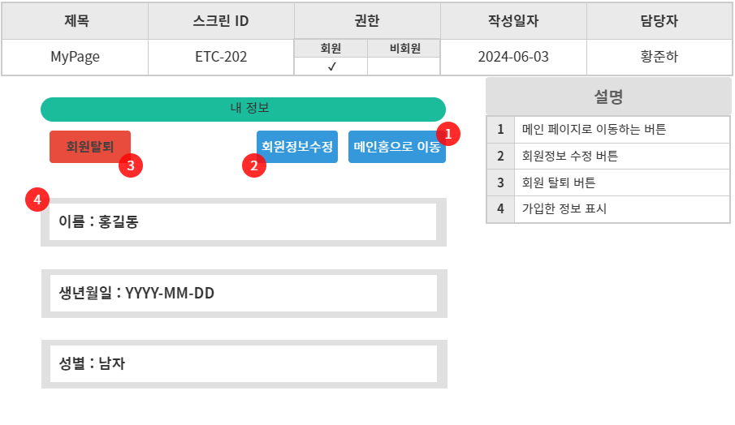
Part 3 >>
사전 설계
화면 설계 (황준하 – 내 정보 페이지)

Slide 25
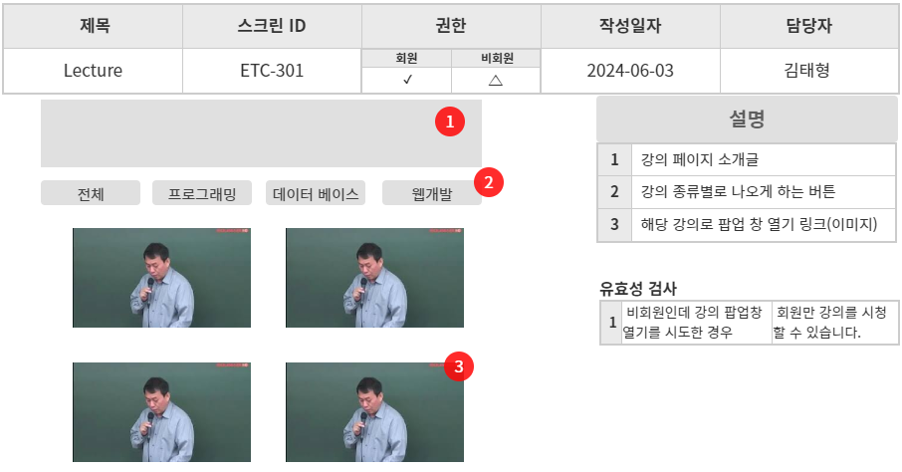
Part 3 >>
사전 설계
화면 설계 (김태형 – 강의 페이지)

Slide 26
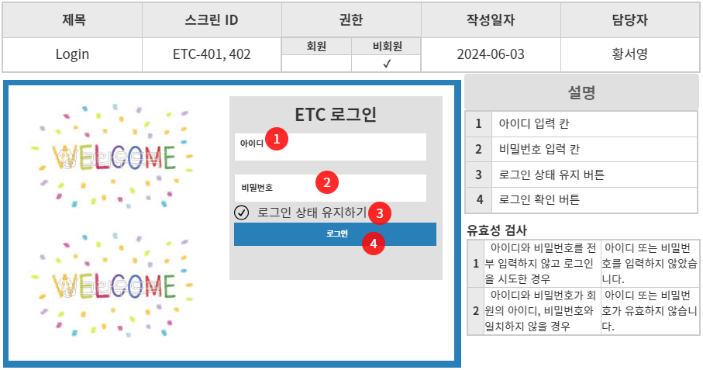
Part 3 >>
사전 설계
화면 설계 (황서영 – 로그인 페이지)

Slide 27
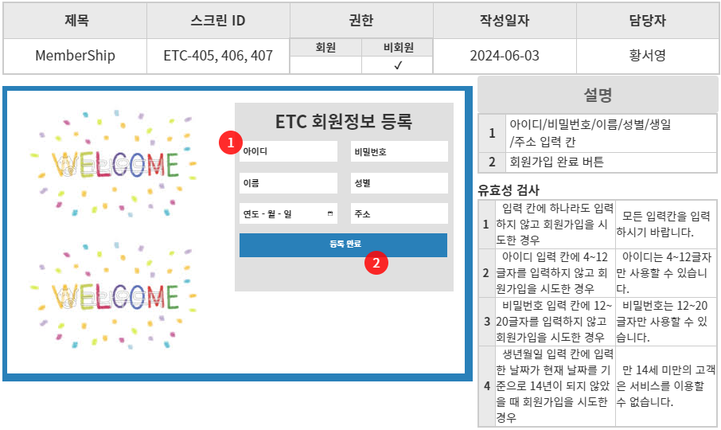
Part 3 >>
사전 설계
화면 설계 (황서영 – 회원가입 페이지)

Slide 28
Part 3
사전 설계
1. 요구사항 정의서 및 플로우 차트
2. 화면 설계
3. DB 설계
ⓒSaebyeol Yu. Saebyeol’s PowerPoint

Slide 29
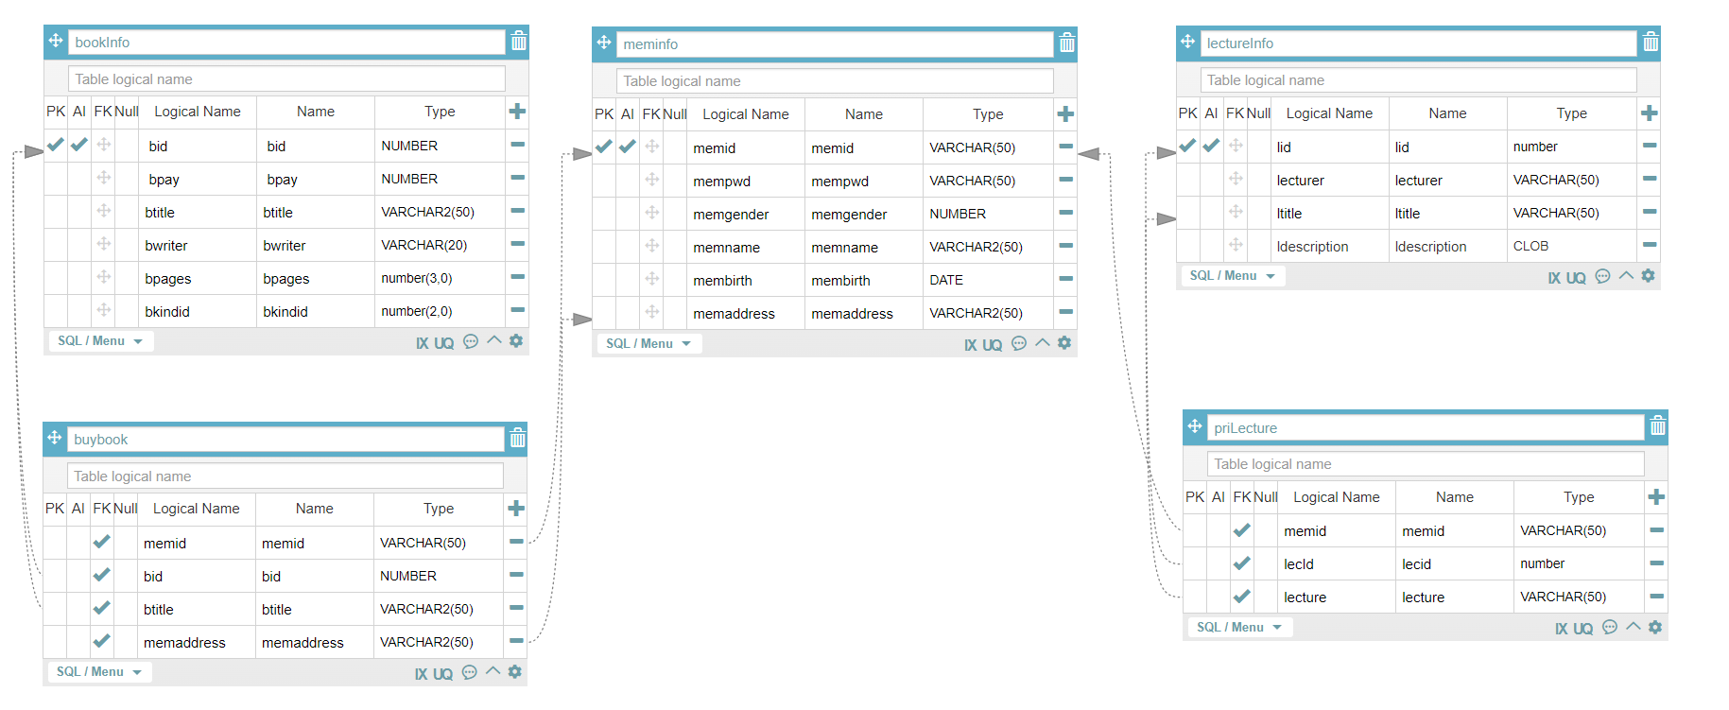
Part 3 >>
사전 설계
DB 설계 (전체)

Slide 30
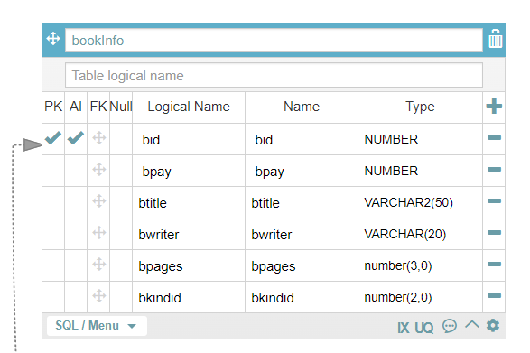
Part 3 >>
사전 설계
DB 설계 (김남원)

Slide 31
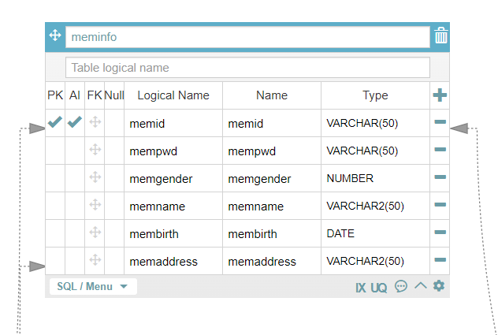
Part 3 >>
사전 설계
DB 설계 (황준하)

Slide 32
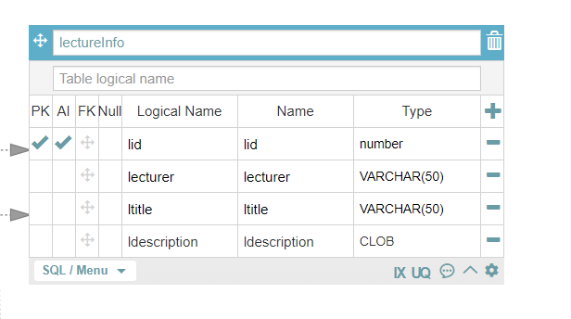
Part 3 >>
사전 설계
DB 설계 (김태형)

Slide 33
Part 3 >>
사전 설계
DB 설계 (황서영)

Slide 34
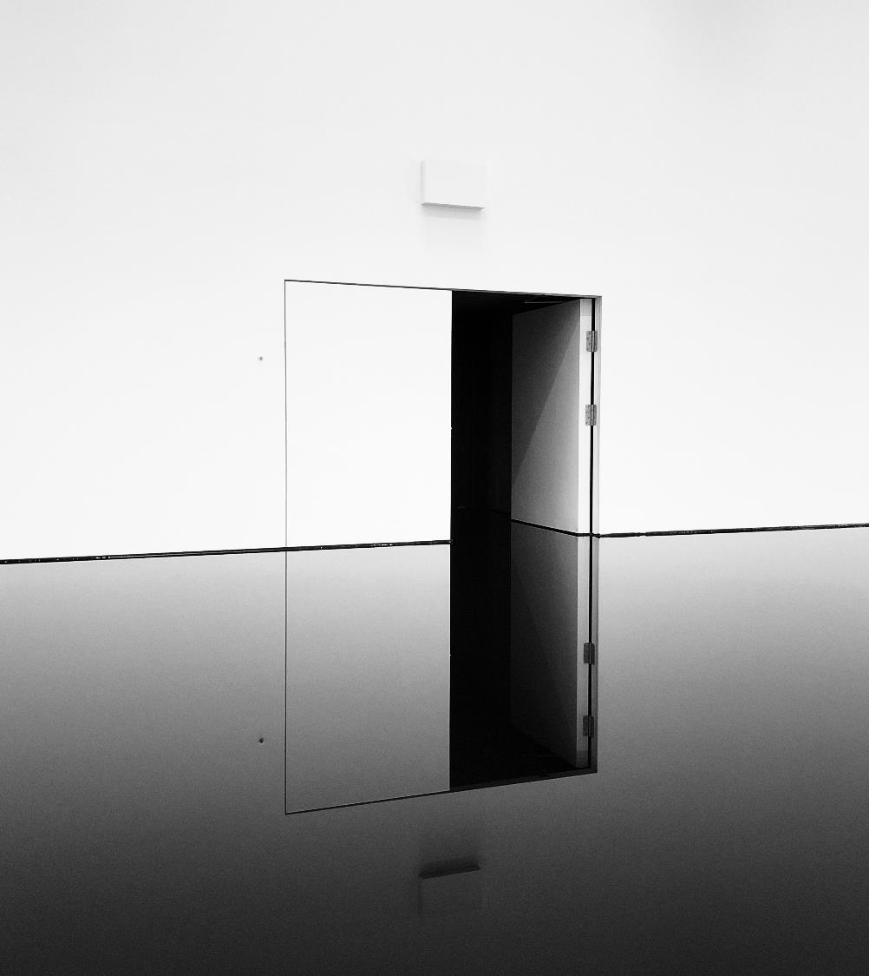
Part 4
구현 상세
ⓒSaebyeol Yu. Saebyeol’s PowerPoint

Slide 35
Part 4 >>
구현 상세
김남원

Slide 36
Part 4 >>
구현 상세
황준하

Slide 37
Part 4 >>
구현 상세
김태형

Slide 38
Part 4 >>
구현 상세
황서영

Slide 39

Part 5
점검사항
ⓒSaebyeol Yu. Saebyeol’s PowerPoint

Slide 40
Part 4 >>
점검 사항
1차 피드백 반영 사항
X표시 구체적이 이미지 예제 표현 >> 6/4(화) 완료
2. 화면설계서에 유효성/권한에 대한 표시 필요 >> 6/4(화) 완료
3. db설계 물리적설계(실제컬럼) 보다는
논리적설계(한글로 쉽게 이해가능)으로 PPT자료에는 설명 필요.. >> 6/4(화) 완료
// db 설계는 다음 프로젝트 부터 구체적
테이블을 보일 필요없이 erd로만 표현 >> 미완 (시간 상 생략 예정)
4. 요구사항정의에서 내 정보 입력이 부실함.(구체적으로 어떤 자료가 입력되는지 기술 필요)
그 외 다른 수정 삭제 내용도 수정 >> 6/4(화) 완료
5. 워크플로우를 일방적인 플로우로만 처리 예를 들어 로그인 유효성 CHECK되지 않을 때,
어떤 플로우로 처리할 지 기술되지 않음 >> 6/5(수) 완료
6. 기본 내용에서 무조건 캡쳐보다 피피티에 맞게
재구성 필요 >> 6/5(수) 완료
계획이 부실했음. 빠르게 설계를 다듬은 후에 프로젝트를 본격적으로 착수함.
다음 프로젝트부터 설계부터 꼼꼼히 하기로 다짐함.

Slide 41
Part 4 >>
점검 사항
2차 피드백 반영 사항

Slide 42
Part 4 >>
점검 사항
프로젝트 완료 후 아쉬운 점 및 다음 프로젝트 도입 사항

Slide 43
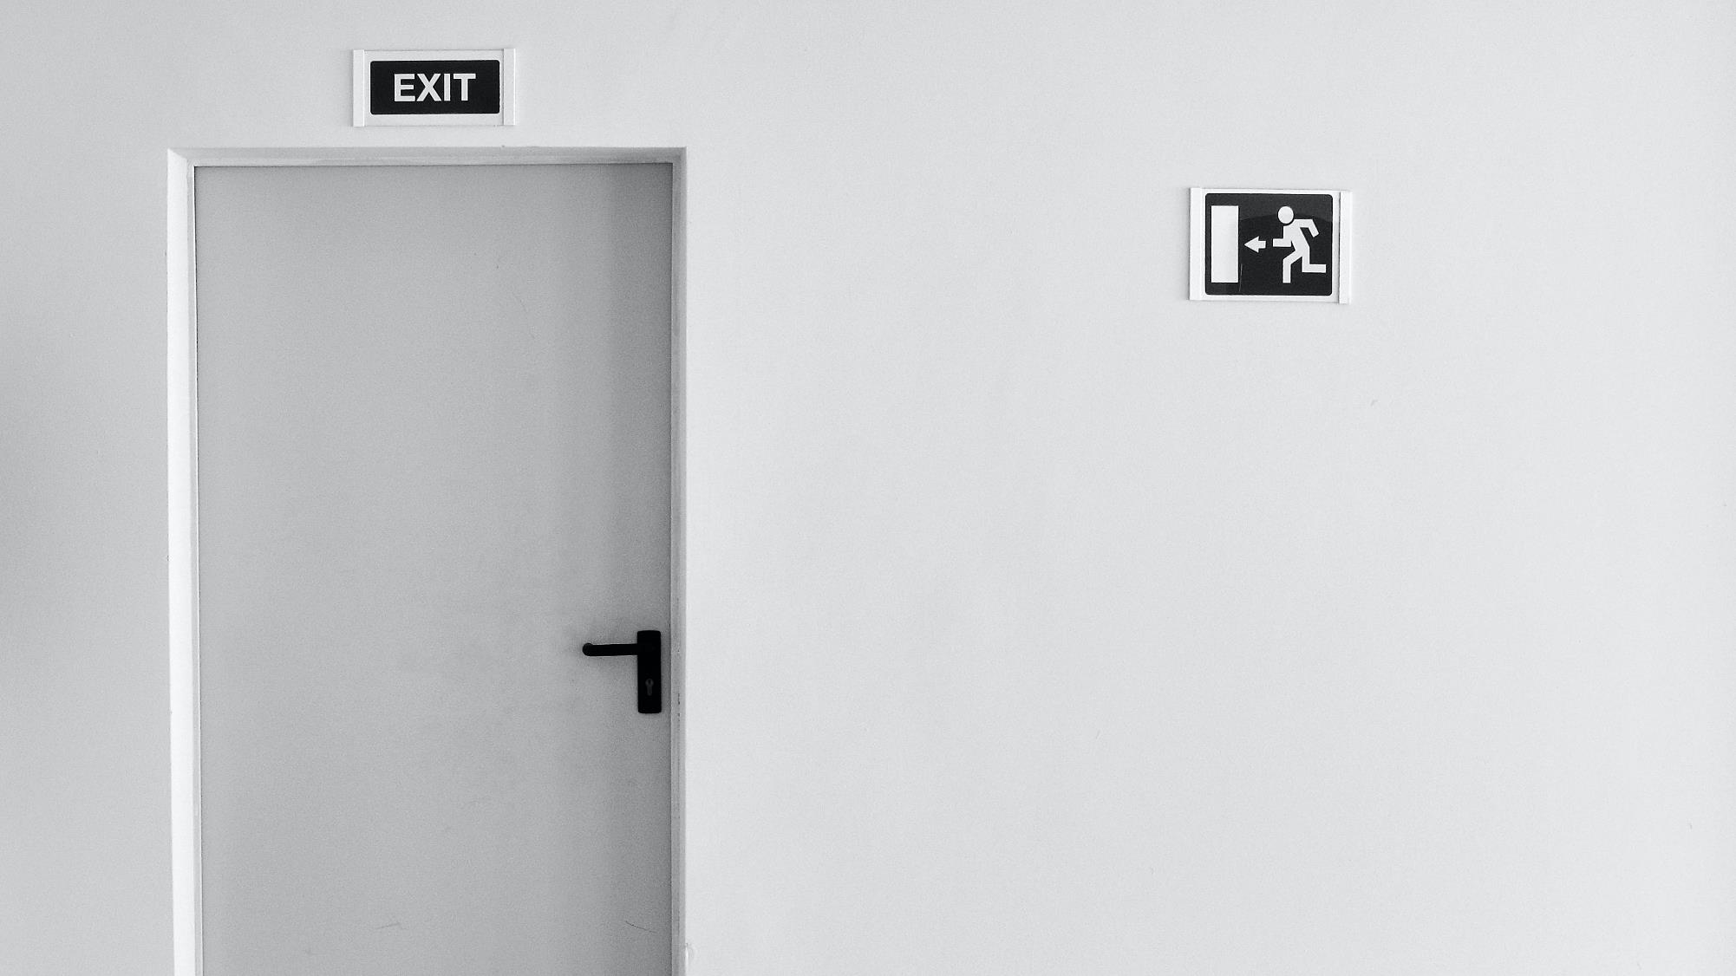
Fin.

